Slide 1
סקר תיכון אמצע הפרוייקט
שם הפרויקט: סוכן רשת אוטומטי
מבצע: קובי הרשקוביץ
מנחה: אלעד הוגן

Slide 2
מטרות הפרוייקט
תחום הפרוייקט:
רבות מהפעולות הפיננסיות, הלימודיות והבידוריות נעשות באמצעות דפדפן ברשת האינטרנט:
רישום לאתרים
קניה/מכירה של מניות
הזמנת כרטיסים
הגשת מטלות
בחירת קורסים

Slide 3
מטרות הפרוייקט - המשך
הצגת הבעיה והמענה לה:
רבות ממטלות לעיל הן מחזוריות, שגרתיות ועלולות להתיש את המשתמש ו/או לגרום לו לבצע שגיאות באופן הכנסת הנתונים.
מטרת הפרוייקט הנגזרת מבעיה זו היא בניית אפליקציה אשר תבצע מטלות שגרתיות וצפויות מראש בצורה אוטומטית במקום משתמש דפדפן אנושי

Slide 4
דרישות הפרוייקט
בניית אפליקציה חלונאית אשר תאפשר:
ניטור אתר בצורה מחזורית
ביצוע פעולות אוטומטיות בדפדפן
התראה למשתמש ע"פ בקשתו על אירוע באתר מסויים.

Slide 5
חלופות מערכתיות
נושא לחלופה | QTP | iMacros | RFT
מחיר($) | 35000-70000 | 50-500 | 6500-9000
כיסוי פונקצינאלי | מושלם | חסרה שליטה בתזמון | מושלם
קלות שימוש | מסובך – יש ללמוד VBScript | פשוט | בינוני – יש לדעת JAVA ברמה בינונית/נמוכה.
Scripting | VBScript | Proprietary | JAVA

Slide 6
חלופות פרטניות
התממשקות לדפדפן:
mshtml.dll
WatiN
כתיבת תסריט:
שפת תסריט סטנדרטית (Python)
שפת תסריט ייעודית
בניית תסריט בצורה גרפית
בסיס נתונים
MS SQL Compact 3.5
Sqlite
סוג דפדפן:
IE
Firefox
Embedded IE

Slide 7
תכנון ראשוני

Slide 8
תכנון - המשך
מיפוי אלמנטים:

Slide 9
תכנון - המשך
עריכת מפת אלמנטים:

Slide 10
תכנון - המשך
עריכת תסריט:

Slide 11
תכנון - המשך
הרצת תסריט:

Slide 12
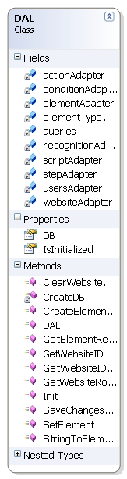
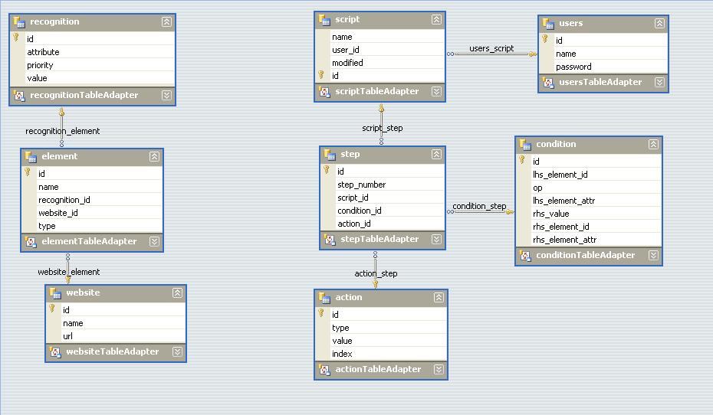
תכנון - המשך
שכבת הגישה לבסיס הנתונים

Slide 13
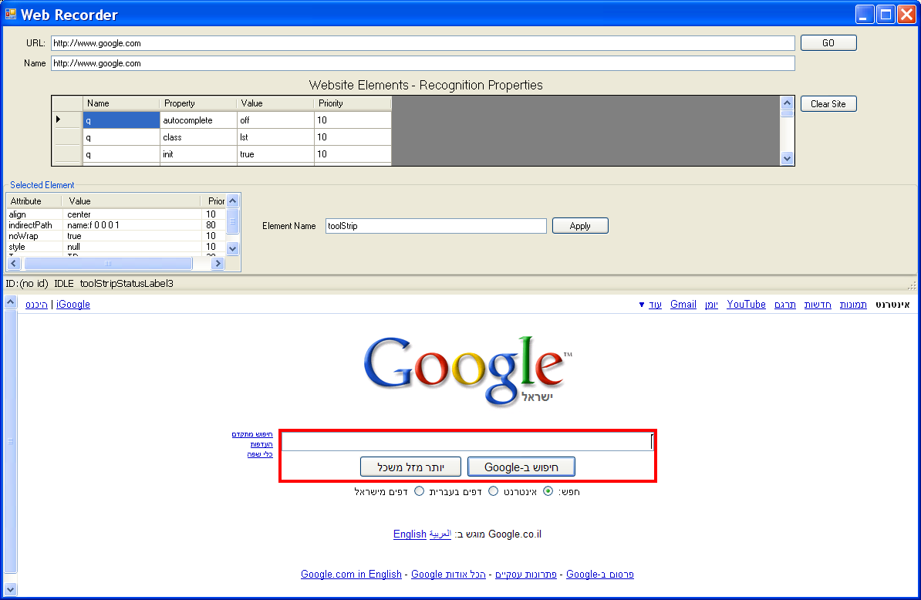
תכנון - המשך
יישומון להקלטת אלמנטים

Slide 14
לבטים ובעיות
האם להשתמש בספריית קוד פתוח לחסכון בזמן פיתוח ובדיקות ?
באילו אתרים להתמקד בבדיקות ?
תכנון ממשק משתמש – עד כמה עיצובי הוא צריך להיות ?
בעיה – אין API נוח לאתרים שמשתמשים בטכנולגיות מסוג Flash, Silverlight, javaFX.

Slide 15
סיכונים ודרכי התמודדות
סיכון | סיכוי | השפעה | דרך מניעה
חריגה מלוחות זמנים | 50% | אי הגעה לאבני דרך בפרוייקט | ניסיון להקדים ביצוע של משימות והקדשת זמן נוסף לפרוייקט
כשל חומרתי בסביבת הפיתוח/ריצה | 20% | עיכוב של עד כשבועיים | גיבוי כל איטרציה במערכת ניהול קוד
אי יכולת לזהות אלמנטים מיוחדים בדף | 50% | אי יכולת להשתמש באלמנטים אלו – ירידה בפונקציונאליות המובטחת | עדכון סעיף האילוצים בשלב מוקדם ככל האפשר
דפים דינמיים (Ajax, DHTML) | 80% | שיבוש יכולת זיהוי האלמנטים | התקנת מנגנוני המתנה לאלמנטים לא קיימים.

Slide 16
שאלות

